Slide 1
Об особенностях технологии печати полного комплекта ЭМ и сканировании в 2018 году
Снежко Галина Евгеньевна
директор
ГБУ РО «Ростовский областной центр
обработки информации в сфере образования»

Slide 2
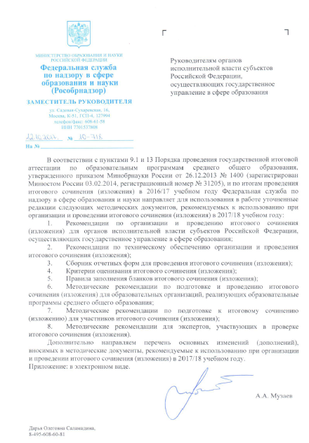
Методические рекомендации
по итоговому сочинению (изложению)
в 2017/18 учебном году
Направлены в ОИВ письмом РОН
от 12.10.2017 № 10-718
МР размещены на портале ЕГЭ http://www.ege.edu.ru
по проведению ГИА-9 и ГИА-11
Направлены 3 ноября 2017 года проекты
новых редакций МР в адрес регионов для обсуждения
Повторная доработка МР по итогам обсуждения проектов в регионах
Дата выхода новых редакций МР и направление
их в регионы –декабрь 2017 года
письмо РОН от 12.10.2017 № 10-718

Slide 3
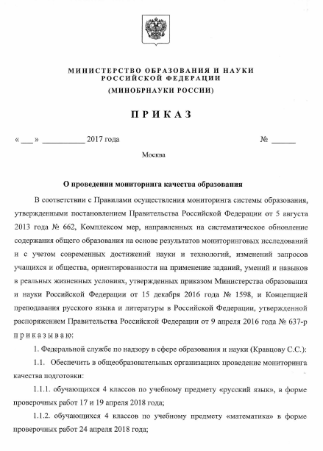
Проведение апробации по итоговому собеседованию по русскому языку в 9 классе
Проект приказа
«О проведении мониторинга качества
образования» за подписью О.Ю. Васильевой
направлен в Минобрнауки России.
В проект приказа включено:
проведение в школах мониторинга уровня
владения устной речью обучающимися 9 классов
в форме итогового собеседования по русскому языку
в период с 14 февраля по 16 февраля 2018 года.
Результаты апробации
не будут влиять на допуск к ГИА-9.
!
Проект приказа Минобрнауки России

Slide 4
Работа Учебного портала edu.rustest.ru
Формирование перечней обучающихся по спискам от субъектов РФ
Еженедельное направление в ОИВ информации об итогах обучения специалистов

Slide 5
Количество ППЭ с технологией печати КИМ в аудитории

Slide 6
I Участники ЕГЭ
Черно-белые бланки
Односторонние бланки
Ведомость учета времени отсутствия 12-04МАШ
II Организаторы в аудитории
Проверка напечатанного комплекта (контрольный лист)
Ведомость учета времени отсутствия 12-04МАШ
Упаковка ЭМ (ВДП, сейф-пакеты)
III Руководители ППЭ, члены ГЭК, тех. специалисты
Печать ДБО в ППЭ
Объект учета – диск
Комплект руководителя
Контроль сканирования ЭМ
Упаковка ЭМ (ВДП, сейф-пакеты)

Slide 7
Порядок подготовки и проведения экзамена в ППЭ (печать полного комплекта)
Штаб ППЭ
1. ЭМ доставляются в ППЭ членом ГЭК в день проведения экзамена (п. 42 Порядка проведения ГИА-11)
Ответственное лицо за хранение ЭМ в день экзамена передает члену ГЭК
2. Член ГЭК получает и распечатывает пакет руководителя в Штабе ППЭ
Пакет руководителя ППЭ передается из РЦОИ на станцию авторизации в ППЭ
3. Инструктаж работников ППЭ и выдача форм ППЭ. Важно:
- Любой брак печати – замена ИК
- Упаковка ЭМ в аудитории
- Формы ППЭ
- Ведомость учета времени отсутствия участников ГИА в аудитории ППЭ-12-04МАШ

Slide 8
Порядок подготовки и проведения экзамена в ППЭ (печать полного комплекта)
Штаб ППЭ
4. Выдача ЭМ в Штабе ППЭ
Сейф-пакеты с дисками (Диск = Пачка; Сейф-пакет = Короб)
Ярлык для сейф-пакета напечатан на Станции приемки;
Форма для учета дисков, напечатана на Станции приемки и вложена в сейф-пакет (подпись организатора) = форма ППЭ-14-02
ДБО
ВДП (возвратно-доставочный пакет) для упаковки: бланков ответов, КИМ + контрольных листов испорченных/бракованных ЭМ (не менее 3 ВДП на аудиторию)
Конверт для упаковки черновиков
Копировать ДБО и другие ЭМ категорически запрещается!!!

Slide 9
Порядок подготовки и проведения экзамена в ППЭ (печать полного комплекта)
Аудитории ППЭ
5. Проведение ЕГЭ в аудитории
Вскрытие сейф-пакета с диском не ранее 10.00 местного времени
Осуществление контроля печати по контрольному листу (последний лист в пачке ИК)
Любой брак печати – замена ИК
Заполнение полей бланков (предзаполненные поля)
Категорически запрещается заполнять оборотную сторону бланков ответов!
Каждый выход участника фиксируется в ведомости ППЭ-12-04МАШ (каждый выход – новая строка при заполнении формы ППЭ-12-04)
Организаторы собирают ЭМ у участников ЕГЭ

Slide 10
Порядок подготовки и проведения экзамена в ППЭ (печать полного комплекта)
Аудитории ППЭ
6. Завершение экзамена в аудитории
Технический специалист - печать протокола со Станции печати + журнал печати на флеш-носитель
Упаковка ЭМ:
схема 1 – организатор не сортирует ЭМ по типам бланков,
складывает все бланки в один ВДП
Важно! ДБО за соответствующим Бланком ответов № 2 лист 2
схема 2 – организатор сортирует ЭМ по типам бланков, складывает каждый тип бланков в отдельный ВДП
1 ВДП – все бланки ответов; 1 ВДП – КИМ + контрольные листы; 1 ВДП – испорченный ЭМ; конверт – черновики; сейф-пакет – диск

Slide 11
Порядок подготовки и проведения экзамена в ППЭ (печать полного комплекта)
Штаб ППЭ
7. Приемка
Руководитель ППЭ от организаторов в аудитории (учет дисков!)
Член ГЭК упаковывает ЭМ в сейф-пакеты:
Сейф-пакет ВДП с КИМ
Сейф-пакет с использованными дисками + ВДП с испорченными ЭМ
Сейф-пакет с неиспользованными дисками
Сейф-пакет ВДП с бланками
при использовании технологии сканирования в ППЭ
бланки после сканирования упаковываются в новый ВДП, затем в сейф-пакет

Slide 12
Учет отсканированного материала по аудиториям ППЭ
Хранение материалов в ППЭ и доставка в РЦОИ в сроки, установленные ОИВ
Доставка в РЦОИ (сейф-пакет с КИМ)
Учет и передача на хранение ДБО

Slide 13
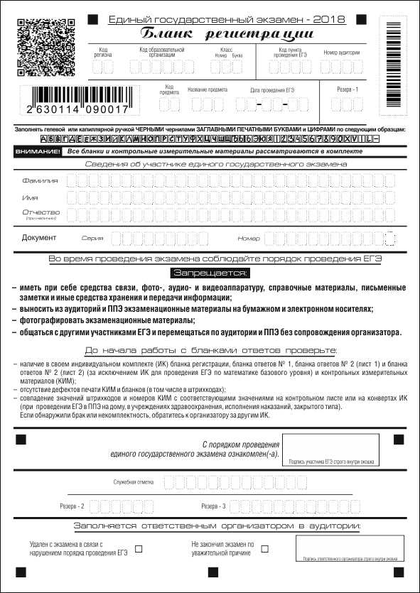
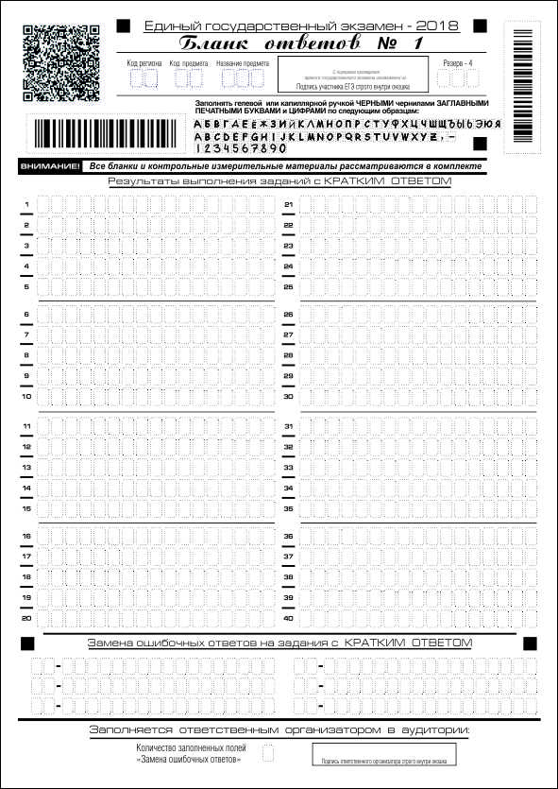
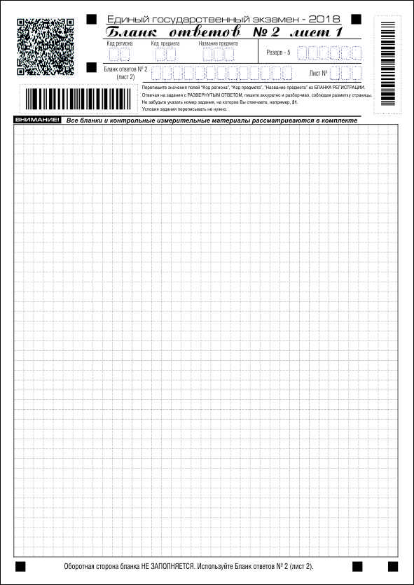
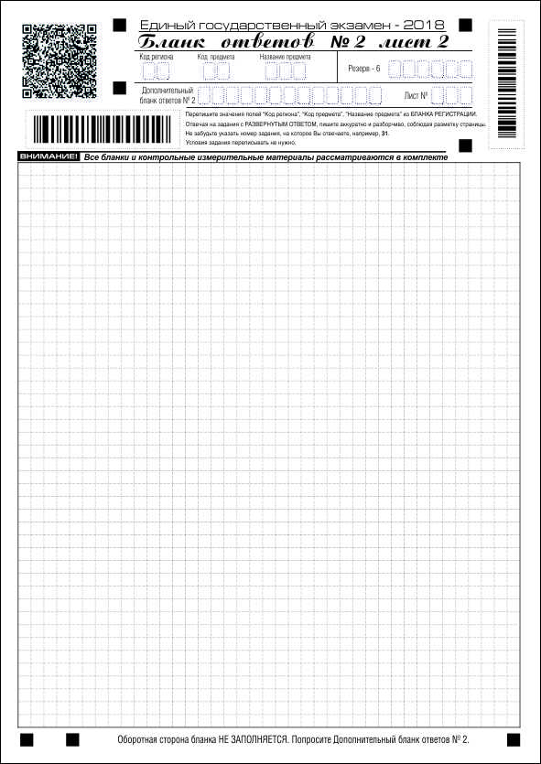
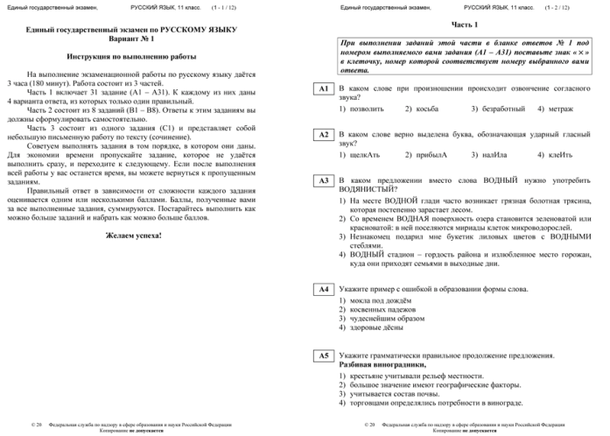
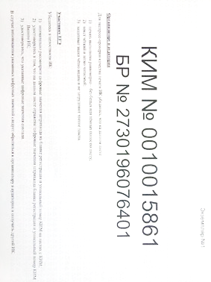
Состав индивидуального комплекта ЕГЭ
Черно-белые бланки:
бланк регистрации
бланк ответов № 1
бланк ответов № 2 лист 1
бланк ответов № 2 лист 2
КИМ
Контрольный лист

Slide 14
Особенности состава ИК ЕГЭ-2018
ЕГЭ – 2018

Slide 15
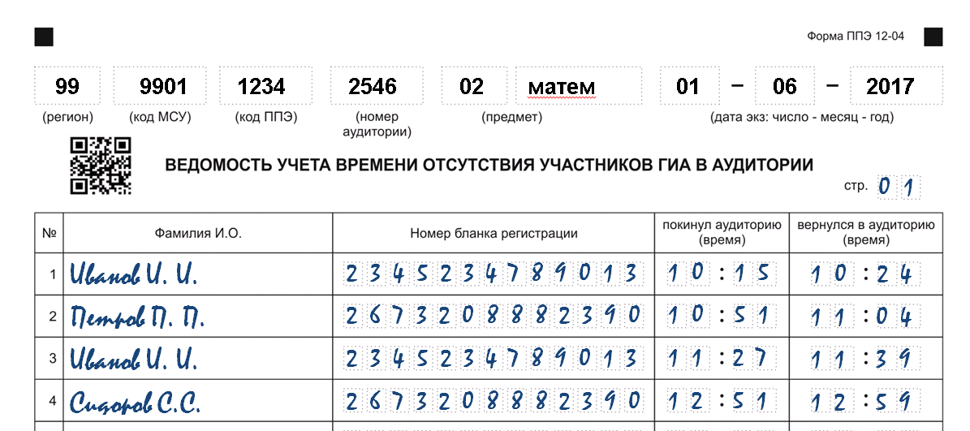
Ведомость учета времени отсутствия

Slide 16
Ведомость учета времени отсутствия (проект)
Машиночитаемая форма.
Ключевые поля (ППЭ, Аудитория, предмет, дата) заполняются автоматически.
Одна или несколько страниц на аудиторию.
ФИО прописью не распознается.
Обрабатываются номер бланка регистрации и время входа/выхода.

Slide 17
IV Предметные комиссии
Протокол на 20 критериев
V Конфликтные комиссии
Работа с КИМ и бланками
VI РЦОИ
Заказ ЭМ
Учет ЭМ
Комплект руководителя

Slide 18
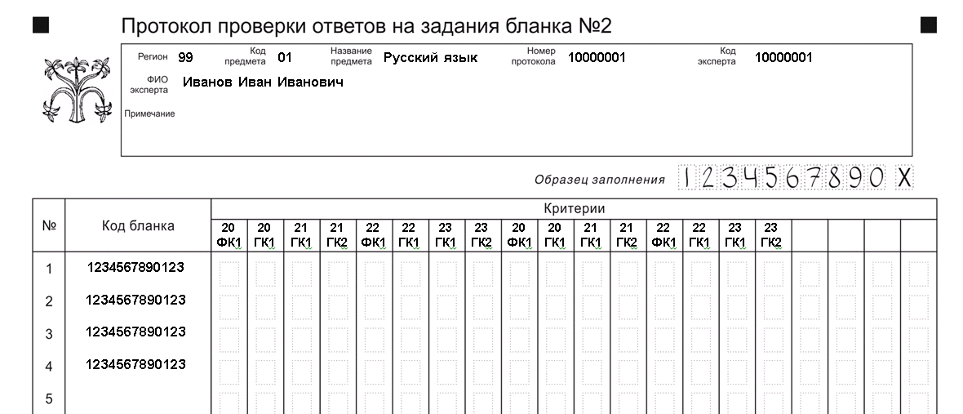
Протокол проверки развернутых ответов
20 именованных критериев – номер задания и название критерия.
Альбомная ориентация страницы - только 10 строк в протоколе.

Slide 19
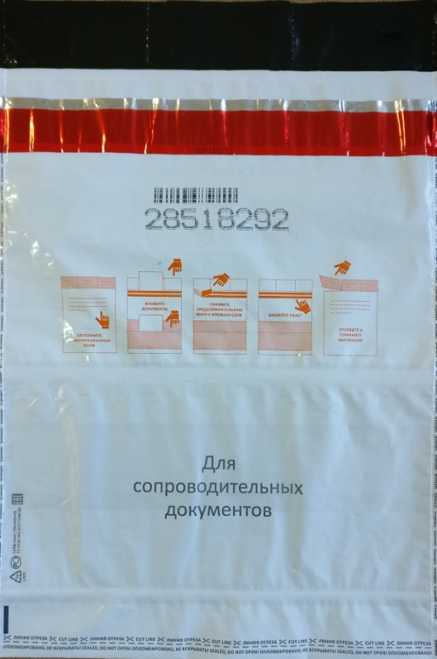

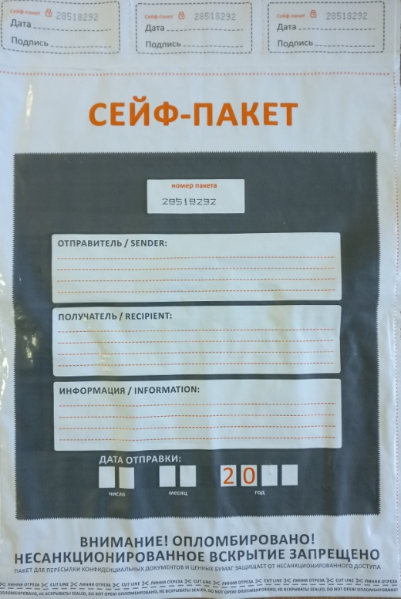
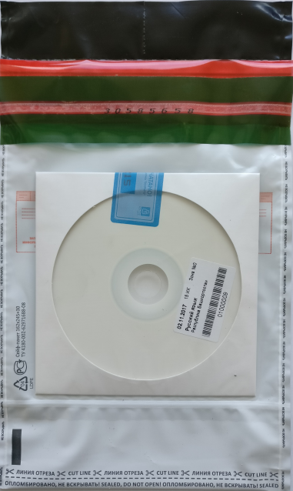
Упаковка ЭМ
Федеральный уровень
Упаковка диска
Региональный уровень
Упаковка на ППЭ
Диск с ЭМ
Сейф-пакет
Большой
сейф-пакет

Slide 20
Заказ ЭМ
Тип материалов | Комплект | Примечание
Электронные ЭМ | Диски по 5 и по 15 ИК | Заказ на регион!
Бумажные ЭМ | По 5 ИК | ППЭ на дому, лечебные и специальные учреждения
ЭМ Брайль | Шт.
ВДП | Шт. | Измененная форма для бланков и КИМ
Доп. бланки ответов №2 | Шт. | Печать в ППЭ за день до экзамена
Сейф-пакеты | Шт. | Два типа: для доставки и возврата из ППЭ
Заказ по обязательным предметам
(русский язык и базовая математика) – до 25.12.2017 г.

Slide 21
Организационные доработки 2018
Методические рекомендации
Сборник форм
Ведомость учета времени отсутствия участников ГИА в аудитории 12-04МАШ
Пакет руководителя
Инструкции кадров ППЭ
Инструкции для участников экзамена
Упаковка ЭМ (ВДП, сейф-пакеты)
Работа в РЦОИ по приемке ЭМ из ППЭ
Протокол проверки ответов на задания бланка №2 (20 полей)

Slide 22
Спасибо за внимание!

